Slide 1
DIT ZIJN DE ERGSTE JEUKWOORDEN BIJ DE NEDERLANDSE VERENIGING VAN BURGERZAKEN
Een goedbedoelde lezing van #jeukwoordenspecialist Japke-d. Bouma

Slide 2
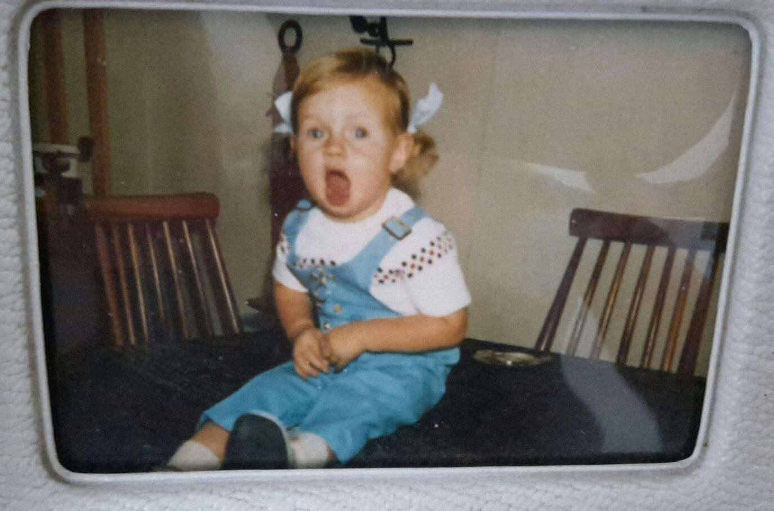
JEUKWOORDEN!!

Slide 3
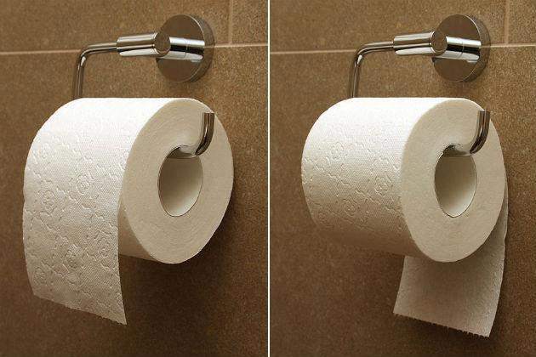
“JE MOET JE ROL PAKKEN”

Slide 4
GA GEWOON AAN HET WERK

Slide 5
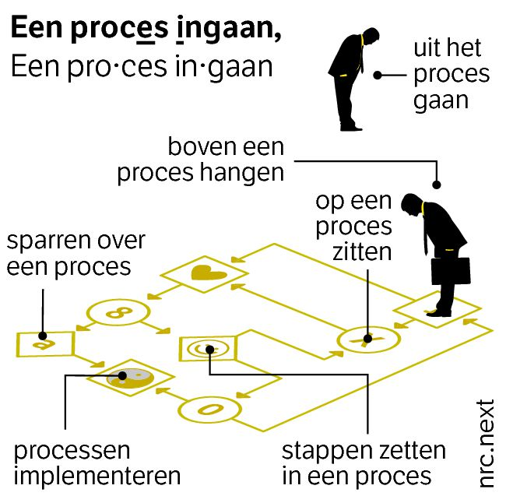
PROCESSEN STROOMLIJNEN

Slide 6
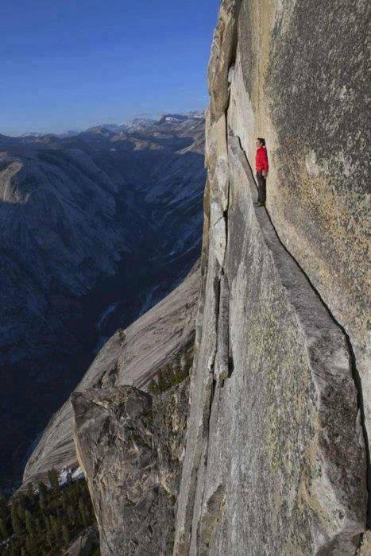
‘EEN NIEUWE UITDAGING’

Slide 7
MENSEN PRATEN MOEILIJK OMDAT DAT MAKKELIJKER IS

Slide 8

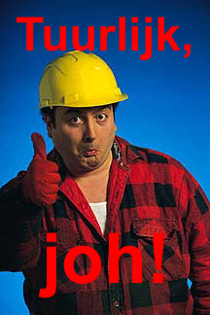
TOEGEVOEGDE WAARDE CREËREN

Slide 9


Slide 10
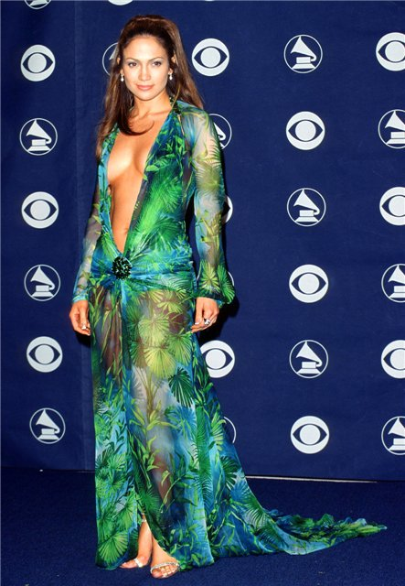
EEN MISLUKTE CREATIE CREËREN
E

Slide 11

UIT JE COMFORTZONE

Slide 12
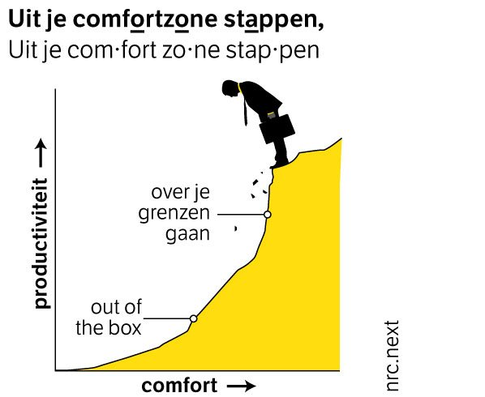

Slide 13
FEEDBACK OUT OF THE BOX LEAN INPUT TARGETS PERFORMANCE

Slide 14
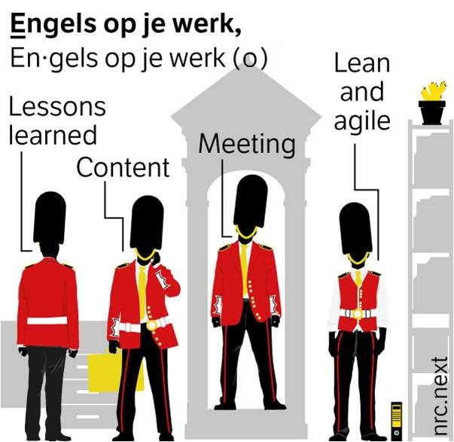
DE ENGELSE ZIEKTE

Slide 15
“MIETING”

Slide 16

(JEUK!)

Slide 17
‘hands-on mentaliteit’
LIEVER ‘HANDS-OFF’, JONGENS

Slide 18
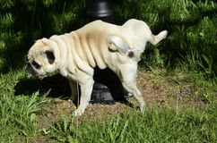
ERGENS EEN PLASJE OVER DOEN

Slide 19
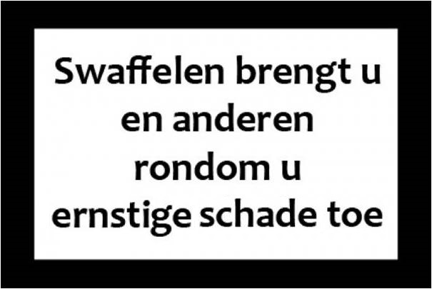

Slide 20
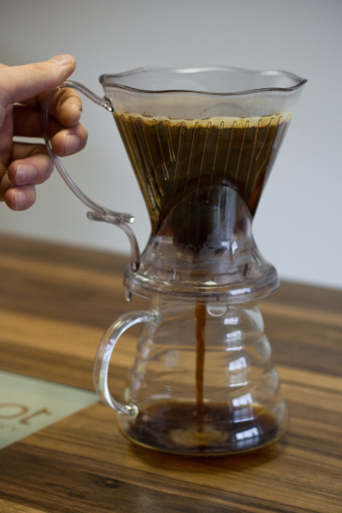
DOORLOOPTIJD

Slide 21
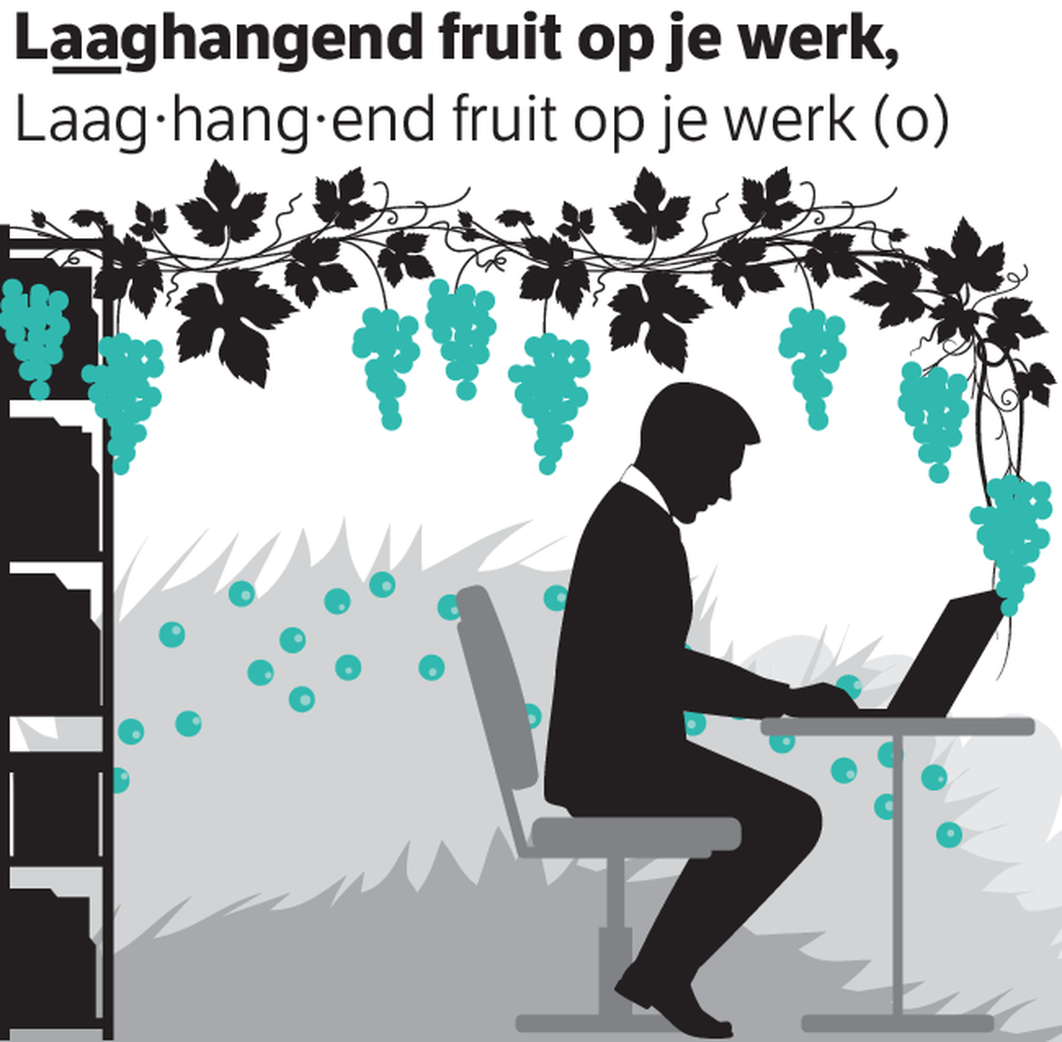
LAAGHANGEND FRUIT

Slide 22


Slide 23
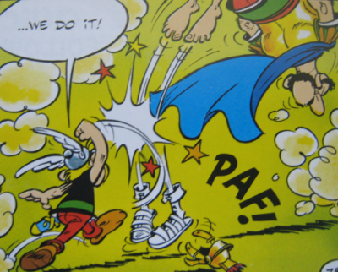
ERGENS EEN KLAP OP GEVEN

Slide 24
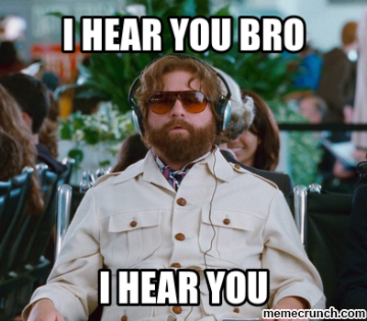
IK HOOR WAT JE ZEGT

Slide 25

EVEN EEN VRAAGJE…

Slide 26

THEETJE, KOFFIETJE, VRIENDINNETJE, COLLEGAATJE, WIJNTJE - VERKLEINWOORDJE

Slide 27

O ECHT EEN CADEAUTJE! (JEUK)

Slide 28
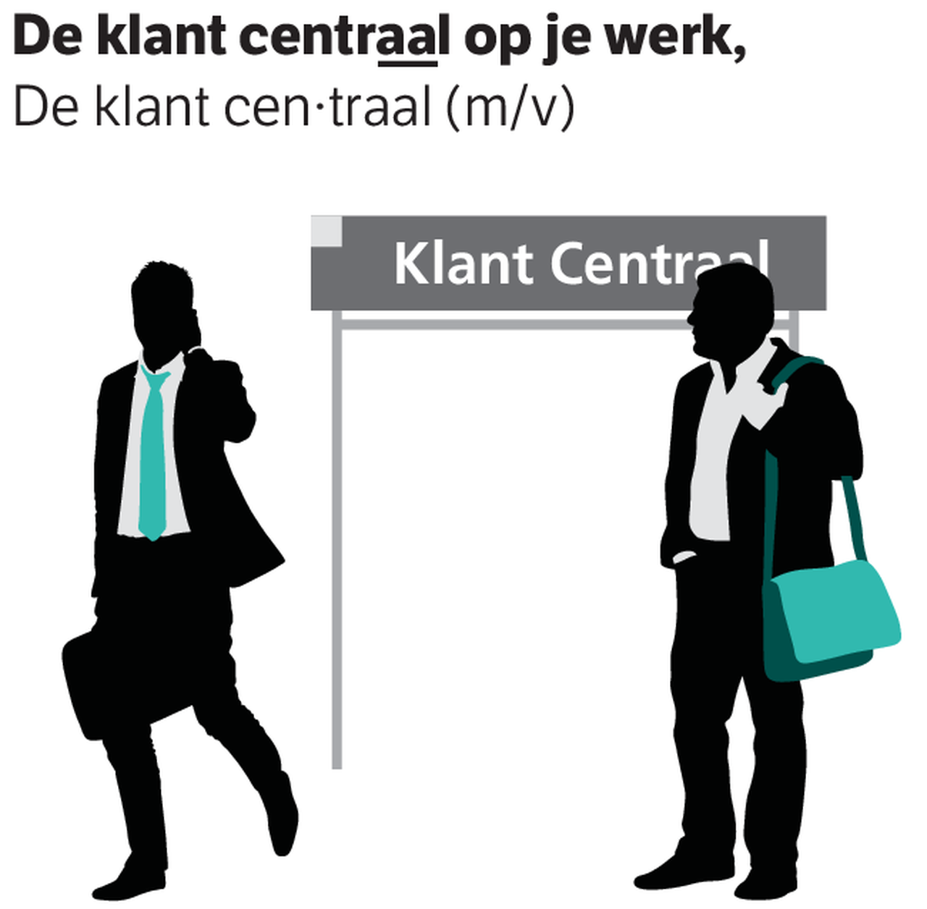
DE KLANT CENTRAAL

Slide 29




Facebook: Mag ik even iets tegen je aanhouden Twitter: @Japked

